Slide 1

HTTPS의 중요성과 작동 원리
2024년 2월 5일
홍익대학교 컴퓨터공학과
C135045 김다연

Slide 2
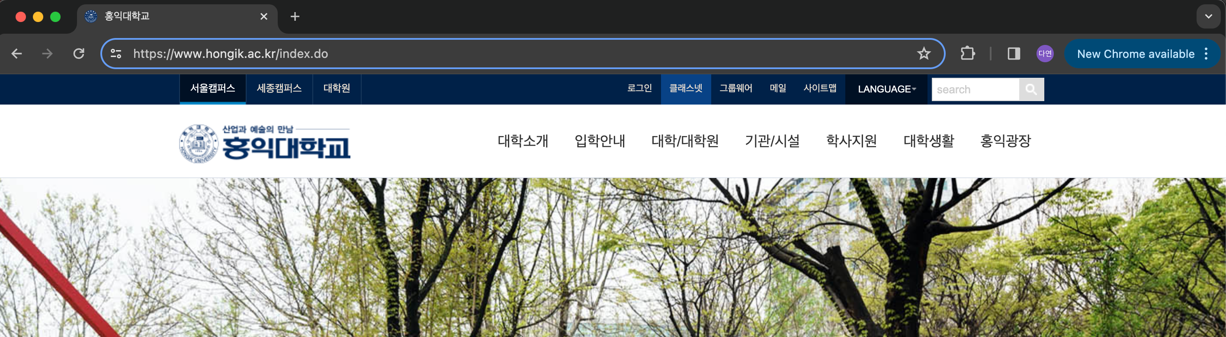
HTTP vs HTTPS
https:// www.hongik.ac.kr/index.do

Slide 3
HTTP vs HTTPS
SSL Protocol
Hyper
Text
Transfer
Protocol
Secure
→ HTTP + Secure

Slide 4
HTTPS의 중요성
1. 사이트에 보내는 정보들을 제 3자가 못 보게 한다.
2. 접속한 사이트가 믿을 만한 곳인지 알려준다.

Slide 5


1. 사이트에 보내는 정보들을 제 3자가 못 보게 한다.
ID : C135045
PW : my_password
HTTP
Client
Server
Notes:
→

Slide 6

1. 내가 사이트에 보내는 정보들을 제 3자가 못 보게 한다.
ID : C135045
PW : my_password
HTTP
Client
Server
Notes:
→

Slide 7
1. 내가 사이트에 보내는 정보들을 제 3자가 못 보게 한다.
$#%^(@*#$&)@#$)
HTTPS
Client
Server
Notes:
→

Slide 8
1. 내가 사이트에 보내는 정보들을 제 3자가 못 보게 한다.
??
$#%^(@*#$&)@#$)
HTTPS
Client
Server
Notes:
→

Slide 9
2. 접속한 사이트가 믿을 만한 곳인지 알려준다.
ID : C135045
PW : my_password
클래스낫
HTTPS
Client
클래스넷

Slide 10
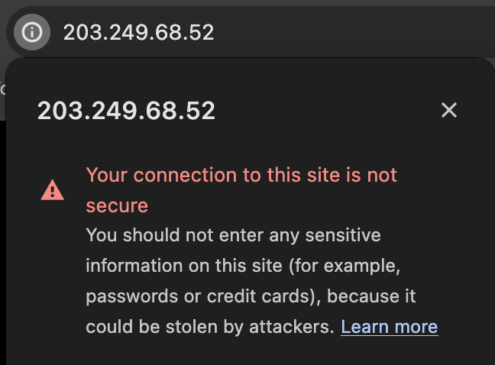
2. 접속한 사이트가 믿을 만한 곳인지 알려준다.
ID : C135045
PW : my_password
클래스낫
HTTPS
Client
클래스넷

Slide 11



대칭키 vs 비대칭키
대칭키
비대칭키

Slide 12
대칭키
??
A | B | C
64 | 35 | 21
A | B | C
64 | 35 | 21
64 21 35
HTTPS
Client
Server

Slide 13
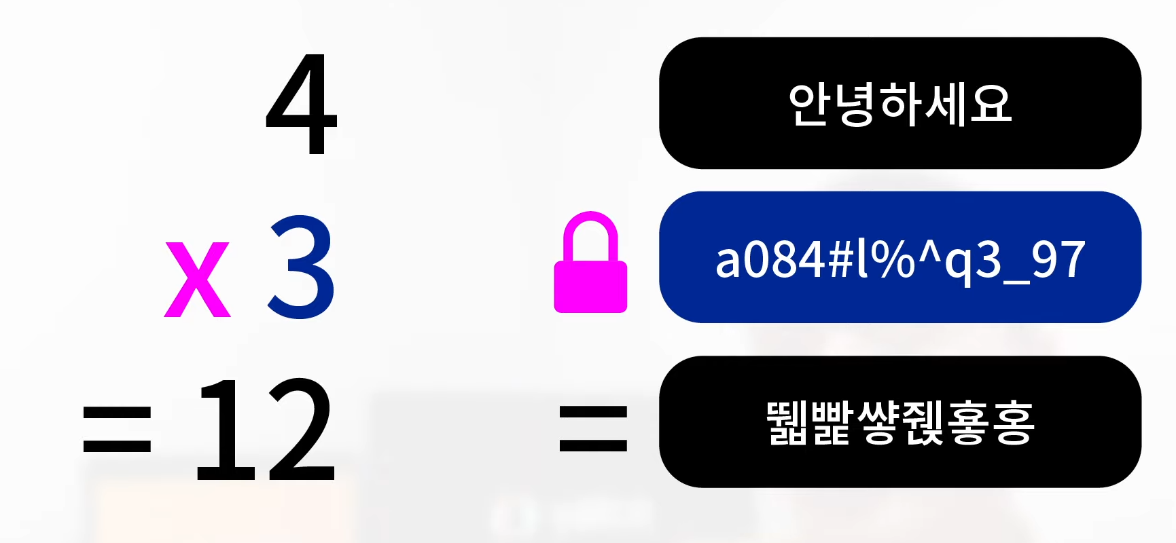
대칭키

Slide 14
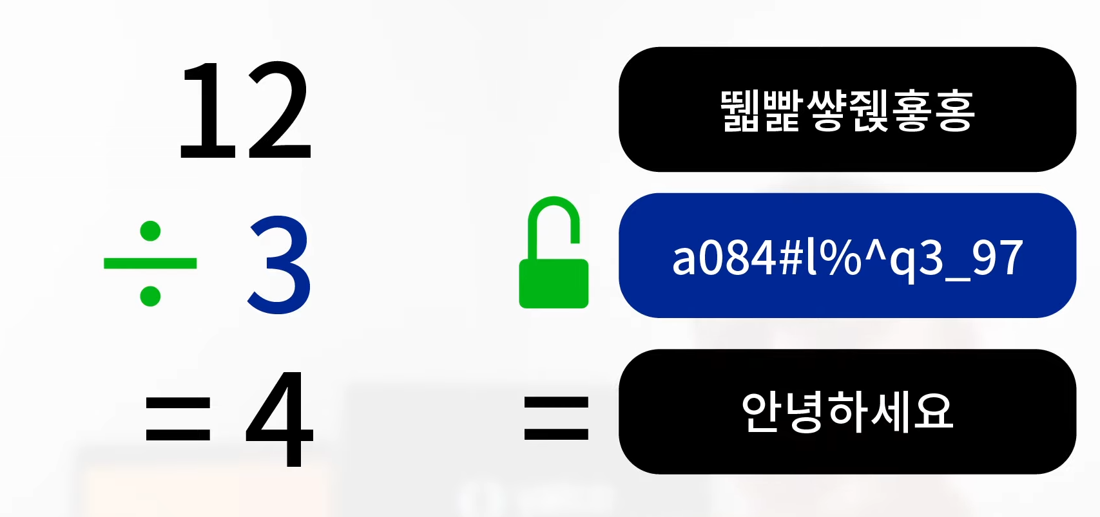
대칭키

Slide 15


대칭키
Client
Server

Slide 16
대칭키 문제
Client
Server

Slide 17
비대칭키
비대칭키

Slide 18
비대칭키
Client
Server

Slide 19
비대칭키
Client
Server

Slide 20
비대칭키
공개키
개인키
Client
클래스넷

Slide 21
비대칭키
??
Client
클래스넷

Slide 22
Certificate Authority
클래스낫
클래스넷

Slide 23
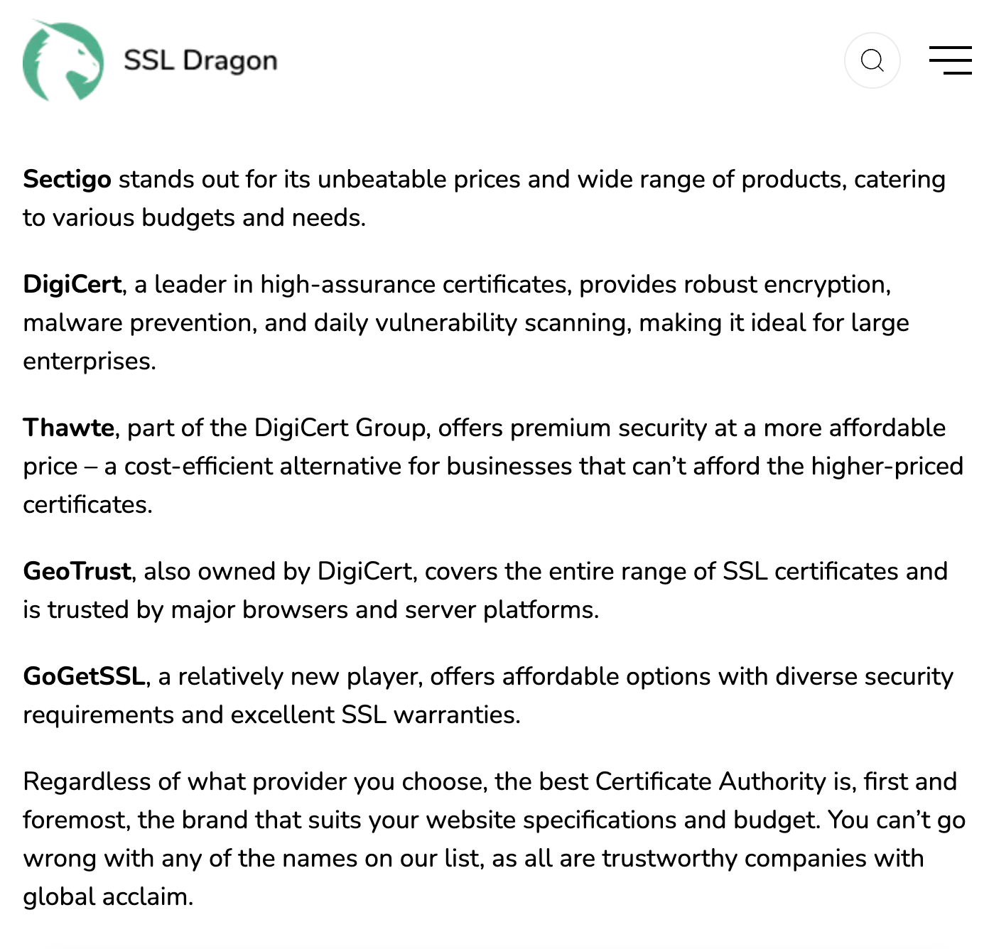

Certificate Authority
CA

Slide 24
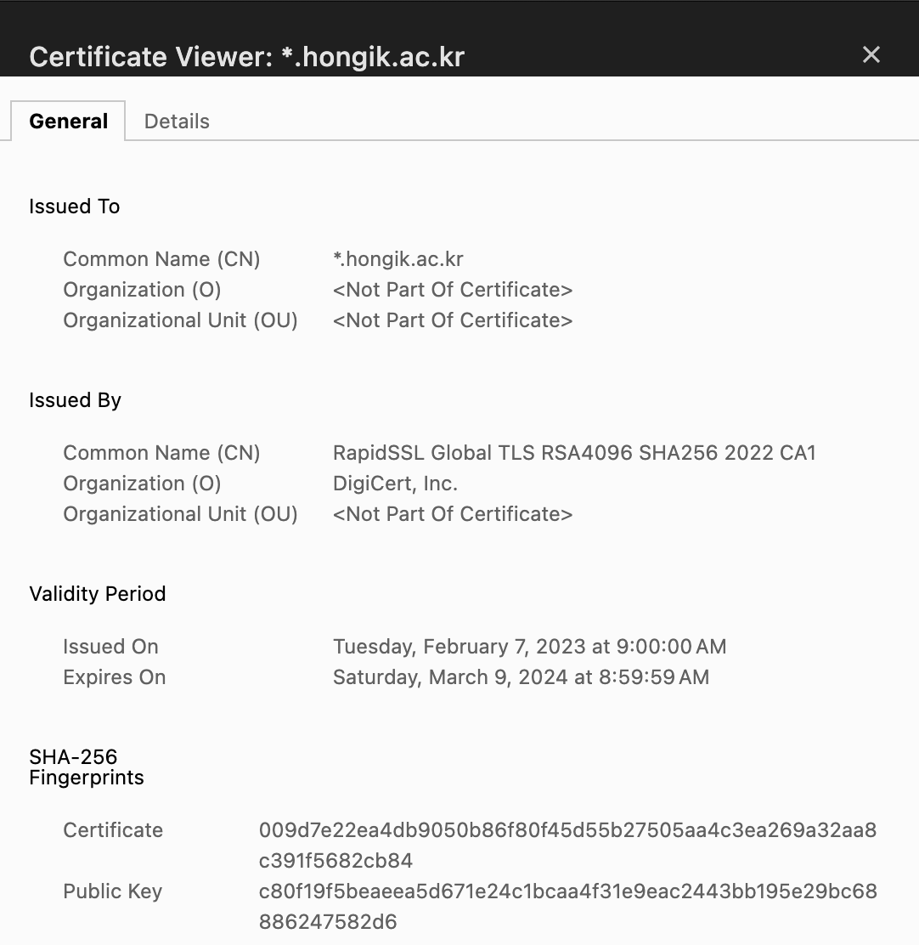
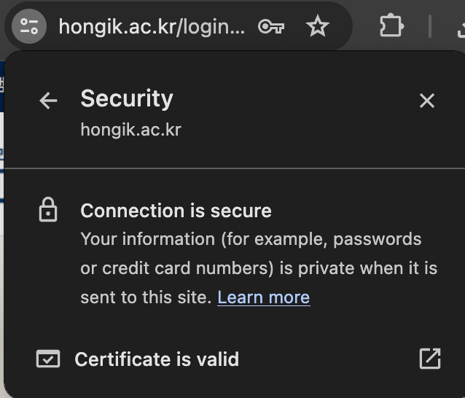
CA

Slide 25
CA
??
Client
Server

Slide 26
Handshake
scalarlablab
Client
Server

Slide 27
Handshake
scalarlablab
scalarlablab
Client
Server

Slide 28
Handshake
hongikacac
scalarlablab
scalarlablab
hongikacac
Client
Server

Slide 29

Handshake
hongikacac
hongikacac
scalarlablab
scalarlablab
Client
Server

Slide 30
CA
CA
hongikacac
hongikacac
scalarlablab
scalarlablab
Client
Server

Slide 31
CA
CA
hongikacac
hongikacac
scalarlablab
scalarlablab
Client
Server

Slide 32
CA
CA
hongikacac
hongikacac
scalarlablab
scalarlablab
Client
Server

Slide 33
CA
Client
Server

Slide 34
CA
Client
Server

Slide 35

CA
Client
Server

Slide 36
CA
hongikacac
hongikacac
scalarlablab
scalarlablab
Client
Server

Slide 37
CA
hongikacac
hongikacac
scalarlablab
scalarlablab
Client
Server

Slide 38
CA
hongikacac
hongikacac
scalarlablab
scalarlablab
Client
Server

Slide 39
CA
hongikacac
hongikacac
scalarlablab
scalarlablab
Client
Server

Slide 40
HTTPS 정리
1. 사이트에 보내는 정보들을 제 3자가 못 보게 한다.
2. 접속한 사이트가 믿을 만한 곳인지 알려준다.
CA

Slide 41
HTTPS

Slide 42
HTTPS의 중요성과 작동 원리
2024년 2월 5일
홍익대학교 컴퓨터공학과
C135045 김다연

